Slide 1
Kümeleme (K-Means)
Burhan ERGEN
Fırat Üniversitesi
Bilgisayar Mühendisliği

Slide 2
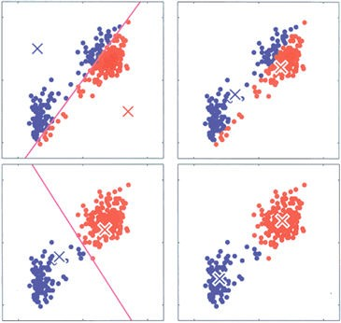
K Ortalamalar (K-means)
Veri içerisinden rasgele seçilen K adet noktaya küme merkezi gözüyle bakılır. Tüm veri noktaları bu küme merkezlerine uzaklıklarına göre gruplanır. Her gruplamadan sonra küme merkezleri tekrar hesaplanır.

Slide 3
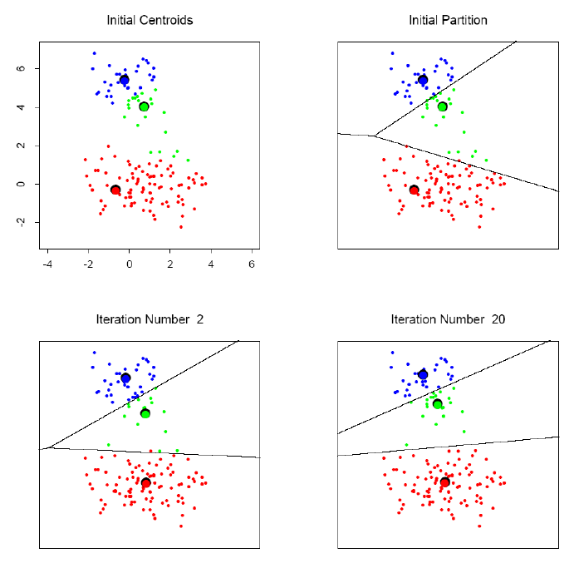

Slide 4
K Ortalamalar (K-means)
Her gruplama ve küme merkezinin tekrar hesabı işlemi bir iterasyon içerisinde gerçekleştirilir. Algoritmanın kaç iterasyon yapacağı çoğu kez J maliyet fonksiyonu ile tespit edilir.
Maliyet fonksiyonu tüm küme merkezlerinin en uygun konumda olduğu durumda minimum değerde olmalıdır.

Slide 5
K-means Algoritması
Rasgele K adet küme merkezi belirle.
Her veri noktasını en yakın küme merkezine göre bir gruba yerleştir.
Her gruba atanan tüm veri noktalarının ortalamasını alarak küme merkezini güncelle.
Grup üyelerinde değişim olmayana kadar 2. adıma git.
Bazen değişim, sıfıra yakın bir değerde uzun zaman sürebilir. O zaman maliyet fonksiyonu belirli bir değere düşünce veya toplam iterasyon sayısı belirli bir değere ulaşınca algoritma durdurulur.

Slide 6
K-means Dezavantajları
Rasgele noktalar ile başladığından elde edilen her sonuç kararlı değildir.
Küme sayısı birçok kümeleme algoritmasında olduğu gibi dışarıdan istenilir.
Konkav (konvex olmayan) küme şekillerinde başarılı değildir.
Keskin kümeleme yapar. Ama uygulamada gruplar genelde içiçedir (overlapping).
Aykırı değerlere (outlier) karşı hassastır.

